Slide 1



LIONSDEV
Curso de Programação
MÓDULO 10
Deploy
com Render
Professor Nicolas Cardoso Motta
Notes:
Módulo 10 — Deploy com Render.

Slide 2




Revisando…
Revisando o Módulo 9B
Vitest
supertest
Mocks
describe, it e expect: o teste descreve o que a API deve fazer.
request(app) testa as rotas sem subir o servidor; por isso o app.js fica separado.
vi.mock troca o repository por um dublê: teste rápido e sem banco.
Pergunta para abrir: os testes passam na sua máquina. Isso garante que a API vai funcionar na internet?
LIONSDEV
Notes:
Revisão de abertura (5 minutos) do Módulo 9B. Peça para a turma explicar cada cartão com as próprias palavras antes de você falar.
Termine com a pergunta do rodapé. Resposta esperada: não: a produção tem outra porta, outras variáveis e outro banco. Por isso a rota /health e o teste depois do deploy.

Slide 3

Mapa do curso
BASE: JAVASCRIPT, GIT E ORGANIZAÇÃO
1
2
3
4
5
6
Ambiente
Fundamentos de JS
Calculadora
Git e GitHub
Módulos
Cadastro e busca
BACKEND
FRONTEND E PROJETO
7
8
9
9B
10
11
12
APIs com Express
MongoDB
JWT e MVC
Testes
Deploy
FlutterFlow
Projeto final
Você está aqui: Módulo 10, Deploy com Render
LIONSDEV
Notes:
Mapa do curso: hoje é o Módulo 10 (Deploy com Render). Os módulos com o sinal de visto já passaram; o laranja é o de hoje.
Adiante o próximo passo: o Módulo 11 (Frontend NoCode com FlutterFlow) depende do que a turma aprender hoje.

Slide 4






O projeto flashcards
M6
M7
M8
M9
M9B
M10
M11
Terminal
API
Banco
Com dono
Testado
No ar
Com tela
CRUD em memória
Express
MongoDB
login e JWT
Vitest
Render
FlutterFlow
NO MÓDULO 10
A API do flashcards vai para a internet no Render, com o banco no Atlas. A URL pública é o que o app do Módulo 11 vai chamar.
LIONSDEV
Notes:
O desafio do fim é publicar a API do flashcards (a versão do boilerplate, com login). Reforce que a URL pública anotada hoje é a base de todas as API Calls do Módulo 11.

Slide 5

Objetivo
Entender o que é deploy e o caminho de uma requisição na internet: DNS e HTTPS.
Preparar a API para produção: porta, variáveis de ambiente e segurança.
Publicar a API no Render, pelo render.yaml ou pelo painel.
Automatizar novos deploys a cada push no GitHub.
Testar a API publicada com o Postman.
LIONSDEV
Notes:
Leia os objetivos em voz alta. No fim da aula, volte a este slide e peça para cada um dizer qual item já consegue fazer sozinho.
• Entender o que é deploy e o caminho de uma requisição na internet: DNS e HTTPS.
• Preparar a API para produção: porta, variáveis de ambiente e segurança.
• Publicar a API no Render, pelo render.yaml ou pelo painel.
• Automatizar novos deploys a cada push no GitHub.
• Testar a API publicada com o Postman.

Slide 6
Até agora, as APIs rodavam só no nosso computador. Para virar um produto de verdade, falta o próximo passo: o deploy.
LIONSDEV
Notes:
Frase de transição: leia com calma e deixe a ideia assentar antes do próximo slide.
"Até agora, as APIs rodavam só no nosso computador. Para virar um produto de verdade, falta o próximo passo: o deploy."

Slide 7


O que é deploy?
Publicar a aplicação
Colocar a API num ambiente online e estável, fora do seu computador.
Acessível de qualquer lugar
Qualquer cliente, de qualquer lugar, consome a API pela internet.
Disponível 24 horas
Não depende de o seu computador estar ligado.
Deploy contínuo
Cada push no GitHub publica uma versão nova sozinho.
LIONSDEV
Notes:
Pontos para falar:
• Publicar a aplicação: Colocar a API num ambiente online e estável, fora do seu computador.
• Acessível de qualquer lugar: Qualquer cliente, de qualquer lugar, consome a API pela internet.
• Disponível 24 horas: Não depende de o seu computador estar ligado.
• Deploy contínuo: Cada push no GitHub publica uma versão nova sozinho.

Slide 8

DNS e HTTPS
O caminho até a sua API
Notes:
Transição para "DNS e HTTPS". Antes de avançar, faça uma pergunta rápida que ligue o assunto novo ao que a turma já sabe.
Frase de apoio: O caminho até a sua API

Slide 9




Como o DNS funciona
O DNS é a "agenda de contatos" da internet: traduz nomes em endereços IP.
1. Pergunta
2. DNS responde
3. Acessa
4. Recebe
Qual é o IP de minha-api.onrender.com?
O servidor DNS devolve o endereço IP.
O cliente conecta no servidor da aplicação.
A API devolve os dados.
No Render, você ganha um domínio .onrender.com com DNS já configurado.
LIONSDEV
Notes:
O DNS é a "agenda de contatos" da internet: traduz nomes em endereços IP.
Explique o fluxo da esquerda para a direita:
• 1. Pergunta: Qual é o IP de minha-api.onrender.com?
• 2. DNS responde: O servidor DNS devolve o endereço IP.
• 3. Acessa: O cliente conecta no servidor da aplicação.
• 4. Recebe: A API devolve os dados.
Mensagem principal: No Render, você ganha um domínio .onrender.com com DNS já configurado.

Slide 10


Um caso real: o bloqueio do X
O bloqueio
O desvio
A lição
Em 2024, as operadoras bloquearam os IPs e domínios do X no Brasil, por decisão judicial.
O X passou a usar a Cloudflare: o tráfego saía de IPs compartilhados com milhares de outros sites.
Nomes (DNS) e endereços (IP) são as alavancas que controlam o acesso na internet.
LIONSDEV
Notes:
Bloquear os IPs compartilhados da Cloudflare derrubaria bancos e outros serviços, o que tornou o bloqueio impraticável por um tempo.

Slide 11

HTTP x HTTPS
HTTP: sem SSL
HTTPS: com SSL/TLS
Os dados trafegam em texto puro. Quem intercepta a conexão lê senhas, tokens e tudo o mais.
Os dados vão criptografados. Quem intercepta vê só um texto embaralhado.
O Render emite e renova o certificado SSL sozinho: a sua API já nasce em https.
LIONSDEV
Notes:
Pontos para falar:
• HTTP: sem SSL: Os dados trafegam em texto puro. Quem intercepta a conexão lê senhas, tokens e tudo o mais.
• HTTPS: com SSL/TLS: Os dados vão criptografados. Quem intercepta vê só um texto embaralhado.
Mensagem principal: O Render emite e renova o certificado SSL sozinho: a sua API já nasce em https.

Slide 12

Ambiente local x produção
Local
Produção
Roda em localhost, só na sua máquina.
Variáveis no arquivo .env.
Banco de testes, sem preocupação com escala.
URL pública, com HTTPS.
Variáveis configuradas no painel do Render.
Banco oficial no Atlas, com dados reais.
Fazer deploy é levar a API do mundo controlado para o mundo real, por isso os cuidados a seguir.
LIONSDEV
Notes:
Pontos para falar:
• Local: Roda em localhost, só na sua máquina. Variáveis no arquivo .env. Banco de testes, sem preocupação com escala.
• Produção: URL pública, com HTTPS. Variáveis configuradas no painel do Render. Banco oficial no Atlas, com dados reais.
Mensagem principal: Fazer deploy é levar a API do mundo controlado para o mundo real, por isso os cuidados a seguir.

Slide 13





Checklist antes do deploy
Arquitetura
Credenciais
Acesso
Camadas claras, como no boilerplate.
Senhas com hash e segredos só em variáveis de ambiente.
Rotas privadas protegidas com JWT.
Respostas
Erros
Documentação
JSON e status corretos: 200, 201, 400, 401, 404, 500.
Middleware de erro: a API não cai com uma exceção.
README com as rotas e as variáveis necessárias.
LIONSDEV
Notes:
Pontos para falar:
• Arquitetura: Camadas claras, como no boilerplate.
• Credenciais: Senhas com hash e segredos só em variáveis de ambiente.
• Acesso: Rotas privadas protegidas com JWT.
• Respostas: JSON e status corretos: 200, 201, 400, 401, 404, 500.
• Erros: Middleware de erro: a API não cai com uma exceção.
• Documentação: README com as rotas e as variáveis necessárias.

Slide 14

Servidores na nuvem: PaaS x IaaS
PaaS
IaaS
Plataforma pronta: você só envia o código.
O provedor cuida de servidor, sistema e escala.
Ex.: Render, Heroku, Vercel.
Você recebe uma máquina e configura tudo.
Mais controle, mais trabalho.
Ex.: AWS EC2, Azure VM.
Como queremos focar no código, e não na infraestrutura, o PaaS é o ideal: por isso o Render.
LIONSDEV
Notes:
Pontos para falar:
• PaaS: Plataforma pronta: você só envia o código. O provedor cuida de servidor, sistema e escala. Ex.: Render, Heroku, Vercel.
• IaaS: Você recebe uma máquina e configura tudo. Mais controle, mais trabalho. Ex.: AWS EC2, Azure VM.
Mensagem principal: Como queremos focar no código, e não na infraestrutura, o PaaS é o ideal: por isso o Render.

Slide 15
Preparando a API
Notes:
Transição para "Preparando a API". Antes de avançar, faça uma pergunta rápida que ligue o assunto novo ao que a turma já sabe.

Slide 16
A porta vem do Render
package.json
server.js
"scripts": {
"start": "node src/server.js"
}
const PORT = process.env.PORT || 3000
app.listen(PORT, () => {
console.log(`Rodando na porta ${PORT}`)
})
O Render define a porta na variável PORT e roda npm start. Porta fixa ou script start faltando: o deploy fica no ar, mas a API não responde.
LIONSDEV
Notes:
Compare os dois lados: "package.json" x "server.js". Pergunte qual diferença chama mais atenção antes de explicar.
Mensagem principal: O Render define a porta na variável PORT e roda npm start. Porta fixa ou script start faltando: o deploy fica no ar, mas a API não responde.

Slide 17

Erros comuns no deploy
Porta fixa
Variável faltando
Atlas bloqueando
Use process.env.PORT.
MONGO_URI e JWT_SECRET configuradas no Render.
O Render usa IPs variáveis: libere 0.0.0.0/0 no Network Access.
Maiúsculas no import
Pasta errada
node_modules no Git
./Models/User.js funciona no Windows e quebra no Linux do Render.
O package.json precisa estar na raiz do repositório (ou configure o Root Directory).
O Render instala tudo com npm install: deixe no .gitignore.
Deu erro? Os logs do Render dizem exatamente onde: leia de baixo para cima.
LIONSDEV
Notes:
Pontos para falar:
• Porta fixa: Use process.env.PORT.
• Variável faltando: MONGO_URI e JWT_SECRET configuradas no Render.
• Atlas bloqueando: O Render usa IPs variáveis: libere 0.0.0.0/0 no Network Access.
• Maiúsculas no import: ./Models/User.js funciona no Windows e quebra no Linux do Render.
• Pasta errada: O package.json precisa estar na raiz do repositório (ou configure o Root Directory).
• node_modules no Git: O Render instala tudo com npm install: deixe no .gitignore.
Mensagem principal: Deu erro? Os logs do Render dizem exatamente onde: leia de baixo para cima.

Slide 18
Scripts: dev e start
package.json
No terminal
"scripts": {
"dev": "node --watch src/server.js",
"start": "node src/server.js"
}
$ npm run dev # no seu computador
$ npm start # o que o Render roda
O dev reinicia a cada mudança, para desenvolver. O start é o comando de produção. O start não precisa do "run".
LIONSDEV
Notes:
Compare os dois lados: "package.json" x "No terminal". Pergunte qual diferença chama mais atenção antes de explicar.
Mensagem principal: O dev reinicia a cada mudança, para desenvolver. O start é o comando de produção. O start não precisa do "run".

Slide 19
Uma rota de saúde
app.get('/health', (req, res) => {
res.status(200).json({ status: 'ok' })
})
No Render, informe /health no Health Check Path: ele confere se a API está respondendo e só troca a versão no ar quando a nova estiver saudável.
LIONSDEV
Notes:
Digite o código ao vivo, em vez de colar, e explique linha a linha.
Mensagem principal: No Render, informe /health no Health Check Path: ele confere se a API está respondendo e só troca a versão no ar quando a nova estiver saudável.

Slide 20
Deploy no Render
Notes:
Transição para "Deploy no Render". Antes de avançar, faça uma pergunta rápida que ligue o assunto novo ao que a turma já sabe.

Slide 21


O fluxo de um deploy
Do push ao ar, o Render cuida de tudo:
1. git push
2. Detecta
3. Build
4. Start
5. Live
O código vai para o GitHub.
O Render percebe o commit novo.
Roda npm install.
Roda npm start.
API no ar, em HTTPS.
LIONSDEV
Notes:
Do push ao ar, o Render cuida de tudo:
Explique o fluxo da esquerda para a direita:
• 1. git push: O código vai para o GitHub.
• 2. Detecta: O Render percebe o commit novo.
• 3. Build: Roda npm install.
• 4. Start: Roda npm start.
• 5. Live: API no ar, em HTTPS.

Slide 22
Opção 1: o render.yaml
services:
- type: web
name: api-banco-digital
runtime: node
plan: free
buildCommand: "npm install"
startCommand: "npm start"
autoDeploy: true
envVars:
- key: MONGO_URI
sync: false
- key: JWT_SECRET
generateValue: true
infra como código → em vez de clicar no painel, você descreve o serviço num arquivo versionado.
build / start → os comandos para instalar e iniciar a API.
sync: false → o valor não fica no arquivo: o Render pergunta no painel. Ideal para a MONGO_URI.
generateValue → o Render gera um segredo aleatório, perfeito para o JWT_SECRET.
LIONSDEV
Notes:
Arquivo completo em modulo10/conteudo/render.yaml.

Slide 23
Publicando com Blueprint
1
Suba o projeto para o GitHub
Com o render.yaml na raiz.
2
Entre no Render com o GitHub
Assim ele enxerga os seus repositórios.
3
New > Blueprint
Escolha o repositório: o Render lê o render.yaml.
4
Preencha a MONGO_URI e faça o deploy
Acompanhe o build pelos logs até aparecer "Live".
LIONSDEV
Notes:
Pontos para falar:
• Suba o projeto para o GitHub: Com o render.yaml na raiz.
• Entre no Render com o GitHub: Assim ele enxerga os seus repositórios.
• New > Blueprint: Escolha o repositório: o Render lê o render.yaml.
• Preencha a MONGO_URI e faça o deploy: Acompanhe o build pelos logs até aparecer "Live".

Slide 24
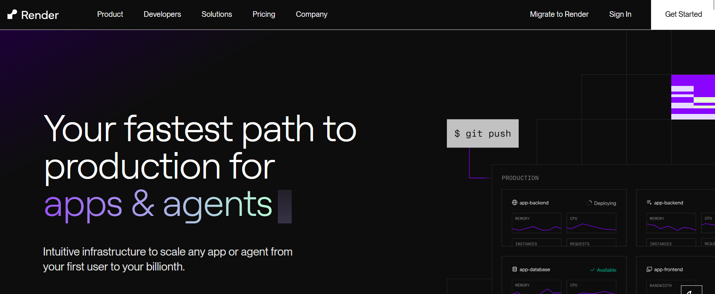
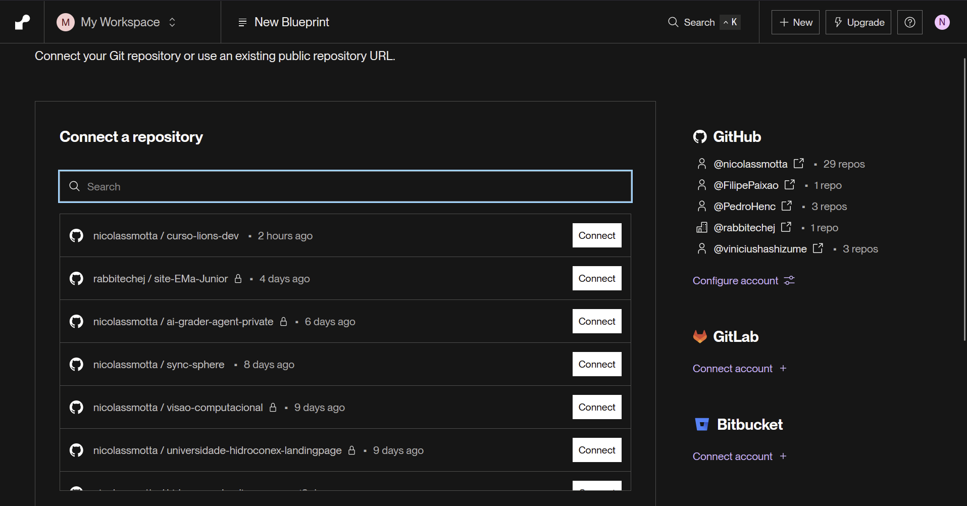
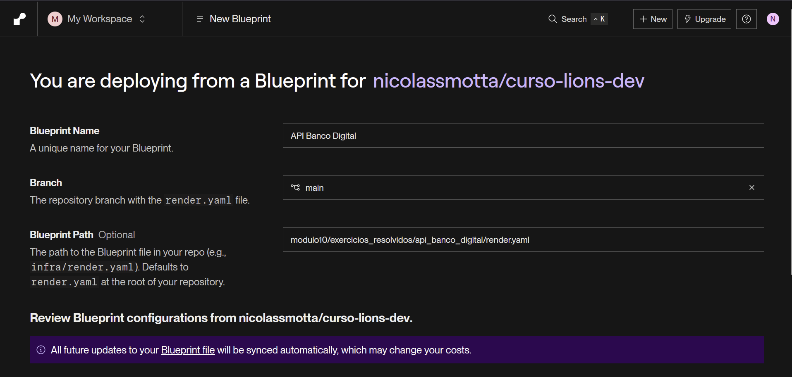
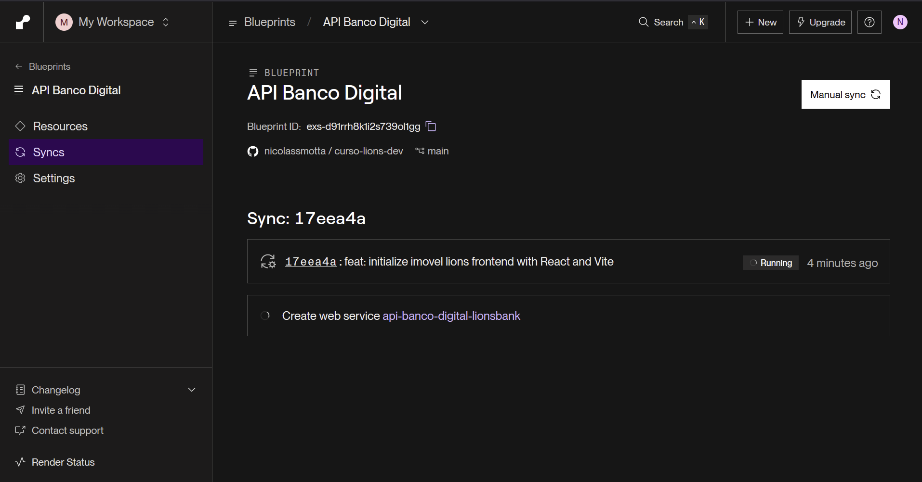
Blueprint passo a passo
Acesse o Render
Crie um Blueprint
Configure a MONGO_URI
Deploy subindo
LIONSDEV
Notes:
Comente o slide:
• Blueprint passo a passo
• Acesse o Render
• Crie um Blueprint
• Configure a MONGO_URI
• Deploy subindo

Slide 25
Opção 2: configuração manual
1
New > Web Service
Conecte o repositório do GitHub.
2
Definições iniciais
Nome, região e branch.
3
Linguagem e comandos
Node, build npm install e start npm start.
4
Plano e variáveis
Plano Free e as variáveis de ambiente, uma a uma.
LIONSDEV
Notes:
Pontos para falar:
• New > Web Service: Conecte o repositório do GitHub.
• Definições iniciais: Nome, região e branch.
• Linguagem e comandos: Node, build npm install e start npm start.
• Plano e variáveis: Plano Free e as variáveis de ambiente, uma a uma.

Slide 26
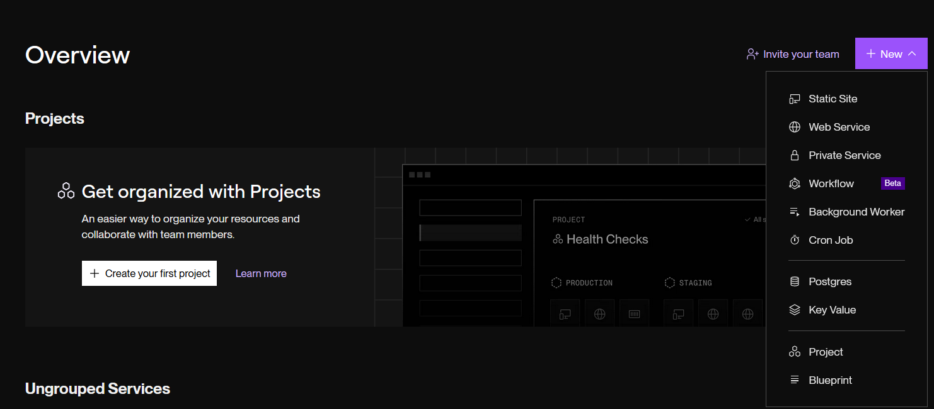
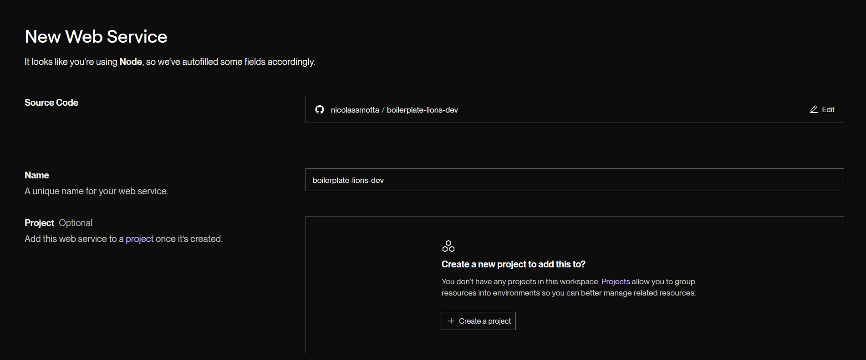
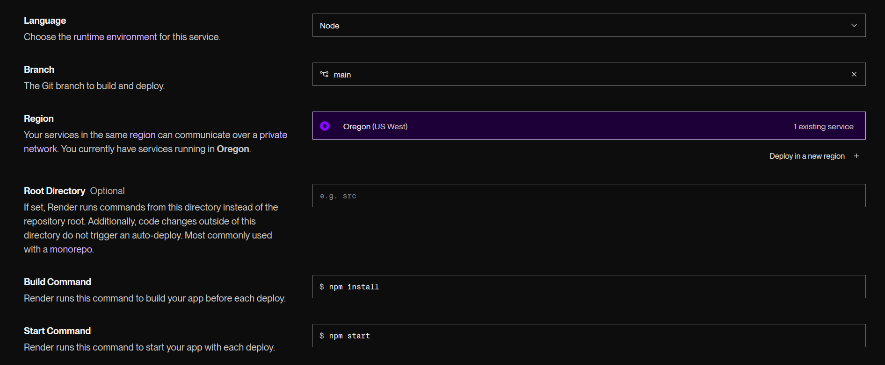
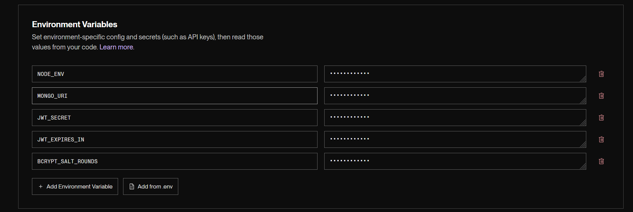
Configuração manual passo a passo
Crie um Web Service
Definições iniciais
Linguagem e comandos
Variáveis de ambiente
LIONSDEV
Notes:
Comente o slide:
• Configuração manual passo a passo
• Crie um Web Service
• Definições iniciais
• Linguagem e comandos
• Variáveis de ambiente

Slide 27

Cuidado: plano free e cold start
No plano gratuito, o serviço dorme depois de uns 15 minutos sem requisições.
A primeira requisição depois disso acorda o serviço e pode levar perto de um minuto.
Não é erro: espere e tente de novo. Antes de uma apresentação, faça uma requisição para "acordar" a API.
LIONSDEV
Notes:
Cuidado: pergunte quem já caiu nesse erro antes de ler a resposta.
Resposta: No plano gratuito, o serviço dorme depois de uns 15 minutos sem requisições.
• A primeira requisição depois disso acorda o serviço e pode levar perto de um minuto.
• Não é erro: espere e tente de novo. Antes de uma apresentação, faça uma requisição para "acordar" a API.

Slide 28

Segurança em produção
helmet
Rate limit
Um middleware que adiciona headers de segurança às respostas.
Limita requisições por IP: dificulta ataques de força bruta no login.
app.use(helmet())
app.use(rateLimit({
windowMs: 15 * 60 * 1000,
limit: 100,
}))
Pacotes helmet e express-rate-limit. Com a API pública na internet, qualquer um pode tentar acessá-la.
LIONSDEV
Notes:
Pontos para falar:
• helmet: Um middleware que adiciona headers de segurança às respostas. (com o código do card)
• Rate limit: Limita requisições por IP: dificulta ataques de força bruta no login. (com o código do card)
Mensagem principal: Pacotes helmet e express-rate-limit. Com a API pública na internet, qualquer um pode tentar acessá-la.

Slide 29

Para ir além
Domínio próprio
Rollback
Logs e health check
O Render guarda o histórico: volte para um deploy anterior em um clique.
Troque o .onrender.com pelo seu domínio, com SSL automático.
Acompanhe a execução e deixe o Render verificar se a API está viva.
LIONSDEV
Notes:
Pontos para falar:
• Domínio próprio: Troque o .onrender.com pelo seu domínio, com SSL automático.
• Rollback: O Render guarda o histórico: volte para um deploy anterior em um clique.
• Logs e health check: Acompanhe a execução e deixe o Render verificar se a API está viva.

Slide 30
Atividade Prática 01
Deploy
Sua API no ar: publique o boilerplate no Render.
Garanta o process.env.PORT no server.js e o script start no package.json.
Suba o projeto para o GitHub, com o .env no .gitignore.
Publique pelo Blueprint ou pelo Web Service, configurando MONGO_URI e JWT_SECRET.
Acesse a URL pública e confira a rota /.
LIONSDEV
Notes:
Atividade (Deploy): leia o enunciado em voz alta, combine o tempo (15 a 25 minutos, conforme a turma) e circule pela sala.
Sua API no ar: publique o boilerplate no Render.
• Garanta o process.env.PORT no server.js e o script start no package.json.
• Suba o projeto para o GitHub, com o .env no .gitignore.
• Publique pelo Blueprint ou pelo Web Service, configurando MONGO_URI e JWT_SECRET.
• Acesse a URL pública e confira a rota /.

Slide 31
Atividade Prática 02
Deploy
Sua API no Postman: publique um exercício que você já fez.
Escolha uma das APIs dos módulos 8 ou 9.
Publique no Render do mesmo jeito.
No Postman, troque http://localhost:3000 pela URL do Render e teste todas as rotas.
Dica: crie uma variável baseUrl no Postman: trocar entre local e produção vira um clique.
LIONSDEV
Notes:
Atividade (Deploy): leia o enunciado em voz alta, combine o tempo (15 a 25 minutos, conforme a turma) e circule pela sala.
Sua API no Postman: publique um exercício que você já fez.
• Escolha uma das APIs dos módulos 8 ou 9.
• Publique no Render do mesmo jeito.
• No Postman, troque http://localhost:3000 pela URL do Render e teste todas as rotas.
Dica: crie uma variável baseUrl no Postman: trocar entre local e produção vira um clique.

Slide 32


Lista de exercícios
Deploy e variáveis de ambiente
process.env, porta dinâmica, .env e o script start.
API de Banco Digital
Um projeto completo, pronto para publicar no Render.
No repositório: modulo10/lista_de_exercicios/
LIONSDEV
Notes:
Pontos para falar:
• Deploy e variáveis de ambiente: process.env, porta dinâmica, .env e o script start.
• API de Banco Digital: Um projeto completo, pronto para publicar no Render.
Mensagem principal: No repositório: modulo10/lista_de_exercicios/

Slide 33

Desafio: flashcards no ar
Fio condutor
Publique no Render a API do flashcards (a versão do boilerplate, com login).
Confira a porta de process.env.PORT, o script start e a rota /health.
No Render, cadastre MONGO_URI e JWT_SECRET nas variáveis de ambiente.
No Atlas, libere o acesso de rede para o Render.
Teste pelo Postman na URL pública: cadastro, login e GET /api/baralhos com o token.
Coloque a URL pública no README do repositório.
Cuidado: o .env nunca vai para o GitHub: confira o .gitignore antes do push.
Desafio: rode npm test antes de cada deploy e só publique se tudo passar.
LIONSDEV
Notes:
Desafio do fio condutor. A URL publicada aqui é usada no Módulo 11, então peça para anotarem. Erros mais comuns: variável de ambiente com nome diferente do código, Atlas bloqueando o IP e porta fixa no app.listen.

Slide 34


Material do módulo
github.com/nicolassmotta/curso-lions-dev/
tree/main/modulo10
conteudo/
teoria comentada e o cheat sheet do módulo
lista_de_exercicios/
listas para praticar em casa
exercicios_resolvidos/
gabaritos, para conferir depois de tentar
Aponte a câmera do celular
LIONSDEV
Notes:
Mostre o QR code e peça para a turma abrir a pasta modulo10 no celular agora, antes de ir embora.
Lembre o que tem lá: conteudo, lista_de_exercicios, exercicios_resolvidos. O cheat sheet do módulo fica em conteudo/ e resume a aula em duas páginas.
Link: https://github.com/nicolassmotta/curso-lions-dev/tree/main/modulo10

Slide 35
Fim!
No Módulo 11, a sua API ganha uma interface.
Notes:
Encerramento: retome os objetivos do começo, abra para dúvidas e lembre onde ficam a lista de exercícios e o material no repositório.
Frase de saída: No Módulo 11, a sua API ganha uma interface.

